Slide 1
Barret ezofagusu
M.D., Professor Adil Əbülfət oğlu QEYBULLA
doktorant Sənəm Yolçu qızı Məmmədova
Dr. Nuranə Zahid qızı Süleymanova
ATU, I cərrahi xəstəliklər kafedrası

Slide 2
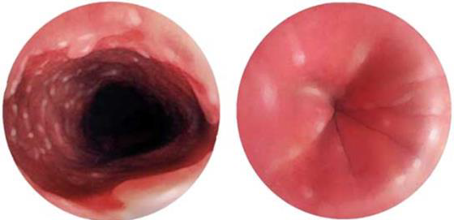
Tərifi
QB-nun distal hissəsində normal yastı epitelinin sütünşəkilli epitel ilə əvəz olunmasıdır (metaplaziyasıdır).
Sütunşəkilli epiteli intestinal tipli olur, yəni Goblet hüceyrələri müəyyən olunur.

Slide 3
Təsnifatı
Ağırlıq dərəcəsi (histoloji) | Metaplaziya Aşağı dərəcəli displaziya Yüksək dərəcəli displaziya Adenokarsinoma

Slide 4
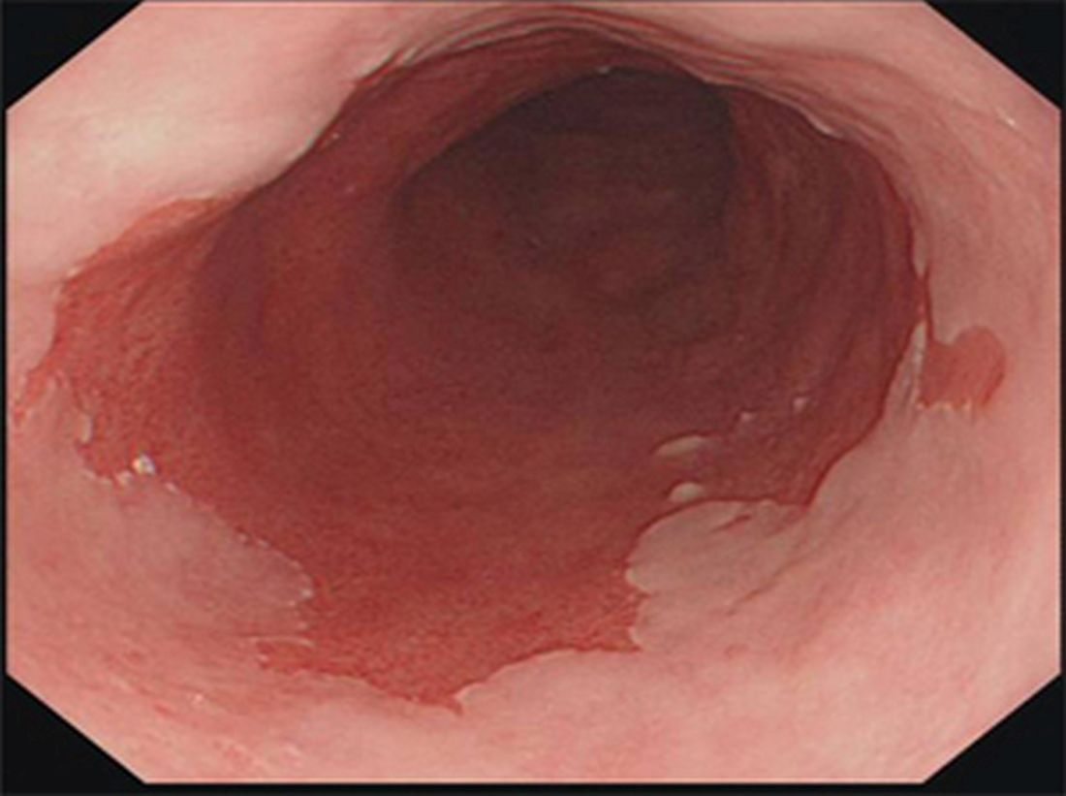
Rastgəlmə tezliyi
Endoskopiya zamanı Barrett ezofaqusu 2%,
reflüks-ezofagit olan xəstələrdə isə 10-15% hallarda müəyyən olunur.
Uzunmüddətli reflüks xəstəliyi və hiatal yırtıq olan insanlar arasında daha çox rast gəlir.

Slide 5
Etiologiyası
Reflüks xəstəliyi əsas səbəb hesab edilir.

Slide 6
Patogenezi
Reflüks nəticəsində mədənin turş şirəsi və öd QB-nun normal yastı epitelini zədələyir,
Qoruyucu mexnizm kimi intestinal metaplaziya baş verir.
Barrett ezofagusu zamanı xəstələrdə aşağı sfinkterin tonusu və QB-nun peristaltikası çox zəif olur.
Eyni zamanda hiatal yırtıq xeyli çox (80%) rast gəlir.

Slide 7
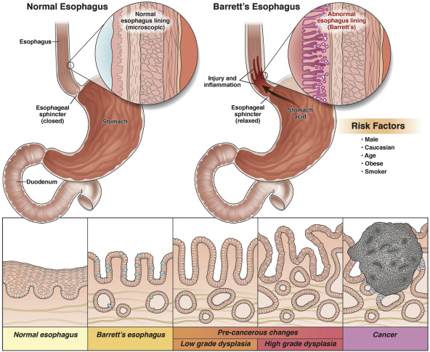
Klinik gedişi
Metaplaziyalı xəstələrin təxminən ⅓-i stabil gedişli olur.
Çox az hallarda səbəb aradan qaldırıldıqdan sonra (antireflüks əməliyyatından sonra) reqressiya (10-20%) baş verir.
Əksər hallarda (> 50%) metaplaziya proqressivləşərək aşağı və yüksək dərəcəli displaziya və adenokarsinom mərhələlərinə keçir,

Slide 8
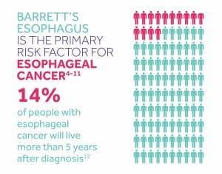
Ağırlaşmaları
Xoralar
Striktur
Displaziya
Adenokarsinoma

Slide 9
Klinikası
Bəzən asimptomatik gedişli olur. Digər səbəblərə görə endoskopiya müayinəsi zamanı aşkar edilir. Əksər xəstələrdə uzunmüddətli reflüks anamnezi olur:
  Tipik simptomlar: qıcqırma, requrgitasiya
  Atipik simptomlar: ağrılar, disfagiya, qanaxma, arıqlama və b.

Slide 10
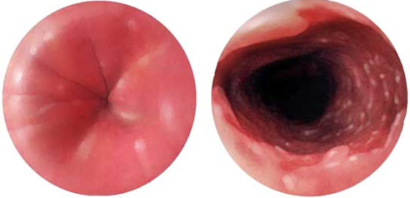
Diaqnostikası
Şübhə
QERX, hiatal yırtıq,
striktur və xora olan xəstələrdə
endoskopik (QB-nun ağımtıl epitelinin qırmızımtıl epiteli ilə əvəzlənməsi.
Dəqiqləşdirmə
Diaqnozun dəqiqləşdirilməsi üçün QB-nun distal hissəsindən endoskopik biopsiya materialının götürülməsi mütləqdir. Patohistoloji müayinələrdə intesinal tipli kolumnar epitelinin aşkar edilməsi diaqnozun dəqiqləşdiriilməsində mühüm əhəmiyyət kəsb edir.

Slide 11
Diaqostik kriteriyalar
Tipik və atipik reflüks əlamətləri;
Endoskopiyada QB-nun ağımıtıl epitelinin çəhrayı epiteli ilə əvəzlənməsi;
Biopsiyada intestinal metaplaziya

Slide 12
Müalicə prinsipi
Reflüksün müalicəsi | Anatasid preparatlarının qəbulu – simptomlar azalır. Mədə turşusunun təsiri azalsa da selikli qişaya ödün zədələyici təsiri aradan qalxmır. Antireflüks əməliyyatı – turşu və öd reflüksü aradan qalxır, metaplaziyanın reqressiyası ehtimalı artır (10-20%). Xərçəng inkar olunduqdan sonra tətbiq edilir.
Barrett epitelinin aradan qaldırılması | Metaplaziya və displaziyalarda istifadə: Fotodinamik terapiya; Radiotezlikli destruksiya; Termal destruksiya; Mukozal rezeksiya; Arqon koaqulyatorla destruksiya; Digər fiziki üsullar
Ağırlaşmaların müalicəsi | Dilatasiya – strikturlarda; Rezeksiya – ağır dərəcəli displaziya və xərçəngə görə; Destruksiya - ağır dərəcəli displaziyalarda

Slide 13
Müalicə yanaşması
Metaplaziya | 2 variantdan biri seçilir: Fundoplikasiya - ən çox tövsiyə olunan yanaşma Antiasid müalicəsi (hidrogen körüyü blokatorları) və vaxtaşırı biopsiya materialının götürülməsi
Aşağı dərəcəli displaziya | Xəstələr 1-2 ay hidrogen körüyü blokatorları ilə müalicə olunur və təkrar biopsiya edilir. Bu müddətdə antasid müalicə hesabına iltihab azalır və displaziyanın dəqiqləşdirilməsi imkanı yaranır. Təkrar biopsiyada metaplaziya və ağır dərəcəli displaziya müəyyən edildikdə uyğun müalicə aparıılır. Aşağı dərəcəli displaziyalarda fundoplikasiya, antasid müalicə davam etdirilir və ablativ üsullar tətbiq olunur.

Slide 14
Müalicə yanaşması
Yüksək dərəcəli displaziya | Gənc xəstələrdə ezofaqoektomiya tövsiyə edilir. Bu xəstələrin 30%-də morfoloji olaraq adenokarsinom müəyyən edilir. Yaşlı və əməliyyata əks-göstəriş olan xəstələrdə hər 3-4 aydan bir endoskopik müayinə aparılmalıdır. Ablasiya edilə bilər.
Adenokarsinoma | Ezofaqoektomiya göstərişdir
Xora | Antasid müalicəsi, endoskopiyanın təkrarlanması. Xoranın residivi olduqda antireflüks əməliyyatı icra edilir.
Striktur | Pnevmatik balon dilatasiyası və antasid müalicəsi. Strikturun residivi fundoplikasiya və əməliyyatdaxili dilatasiyaya göstərişdir

Slide 15
Proqnoz
Əksər hallarda ağırlaşmalar inkişaf edir

Slide 16
Diqqətinizə görə təşəkkür.

Slide 17


www.bck.az
Azərbaycan Tibb Universitetinin I-Cərrahi Xəstəliklər kafedrası

